Slide 1
Identifikasi Korban Bencana dengan Metode Sidik Bibir by: Dr.drg. NILA KASUMA. M. Biomed
Notes:
This is an observational analytical study that utilized cross sectional

Slide 2
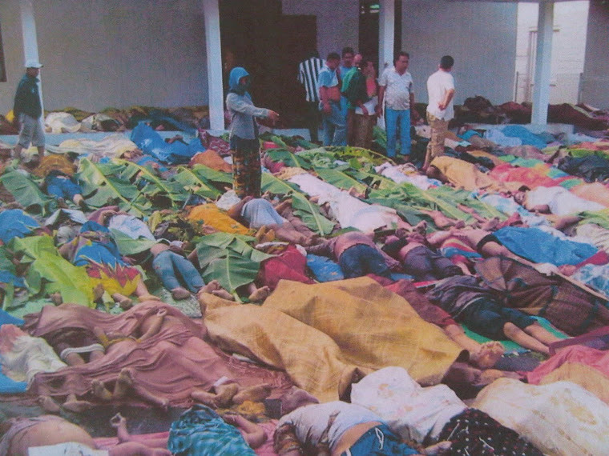
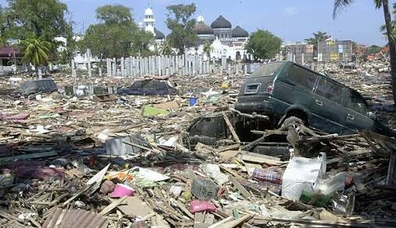
LATAR BELAKANG
Indonesia adalah negara rawan bencana alam
United Nations International Strategy For Disaster Reduction (UNISDR) → Indonesia adalah Negara yang beresiko bencana alam
Identifikasi korban
Forensic

Slide 3
Latar Belakang Negara Republik Indonesia terletak di daerah rawan bencana. Tingginya kerawanan Indonesia terhadap bencana karena posisi geografis Indonesia.
Notes:
Secara geografis Indonesia merupakan negara kepulauan yang terletak pada pertemuan empat lempeng tektonik yaitu lempeng Benua Asia, Benua Australia, lempeng Samudera Hindia dan Samudera Pasifik. Pada bagian selatan dan timur Indonesia terdapat sabuk vulkanik (volcanic arc) yang memanjang dari Pulau Sumatera ? Jawa - Nusa Tenggara ? Sulawesi, yang sisinya berupa pegunungan vulkanik tua dan dataran rendah yang sebagian didominasi oleh rawa-rawa. Kondisi tersebut sangat berpotensi sekaligus rawan bencana seperti letusan gunung berapi, gempa bumi, tsunami, banjir dan tanah longsor. Data menunjukkan bahwa Indonesia merupakan salah satu negara yang memiliki tingkat kegempaan yang tinggi di dunia, lebih dari 10 kali lipat tingkat kegempaan di Amerika Serikat. Bahkan untuk potensi bencana tsunami, Indonesia menempati peringkat pertama dari 265 negara di dunia yang disurvei badan PBB

Slide 4
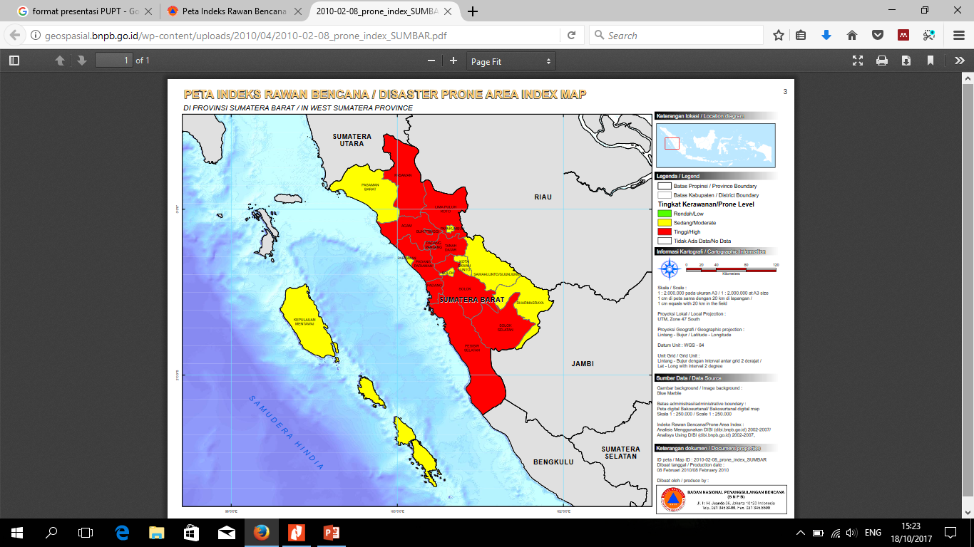
Sumatera barat didominasi oleh daerah dengan tingkat kerawanan akan bencana yang tinggi

Slide 5
DNA
Proses identifikasi forensic
Sidik jari
primary
Gigi
Radiologi
Sidik Bibir
secondary
Rugae palatina
Bitemarks
Notes:
When other methods are difficult to identification, such as burn victim , or additional dental treatment in the time interval between the creation of dental record and death of the individual.
Rugae may be considered to be an alternative source of information enabling the field to be easy and short term.

Slide 6
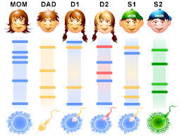
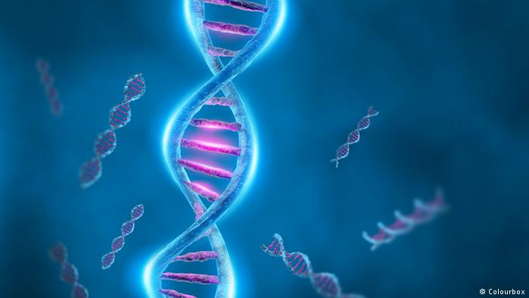

Slide 7
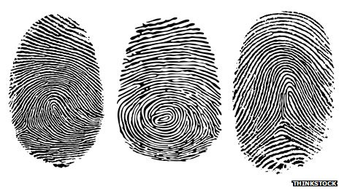
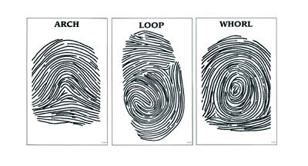

Slide 8
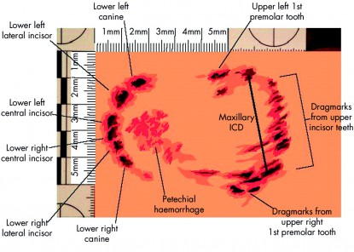
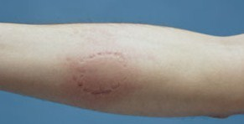

Slide 10
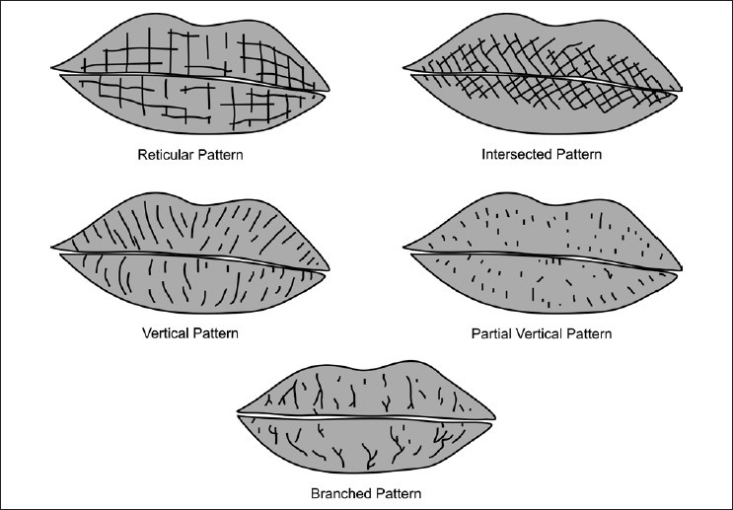
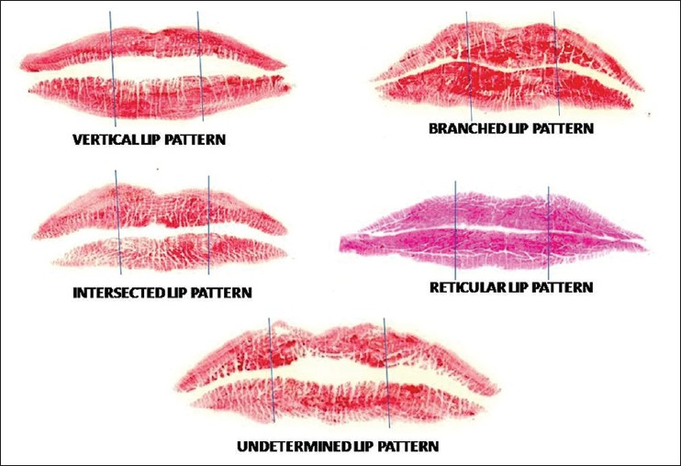

Slide 11
Teknik Pengambilan Sidik Bibir

Slide 12
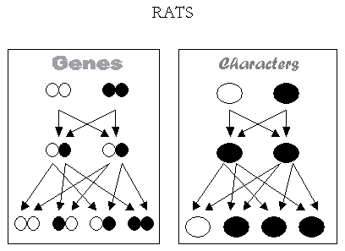
Hukum Mendel
Ada peranan genetic dalam pola rugae palatine, sehingga bisa menjadi alat penting dalam identifikasi seseorang dan menentukan silsilah keluarga seseorang.
Gen mempengaruhi orientasi pembentukan sidik bibir selama embriogenesis dan mengatur pola ruga pada populasi yang berbeda.

Slide 13
Kesimpulan
Terdapat kesamaan sidik bibir antara anak dan orang tua .
Pada suku minangkabau , sidik bibir anak lebih mirip dengan sidik bibir ibu daripada ayah , terutama pada anak perempuan .

